Slide 1
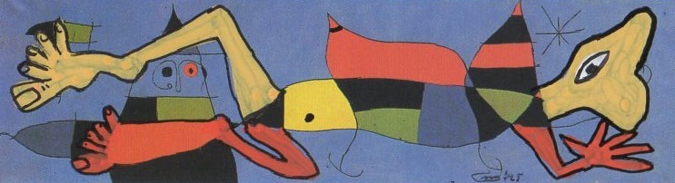
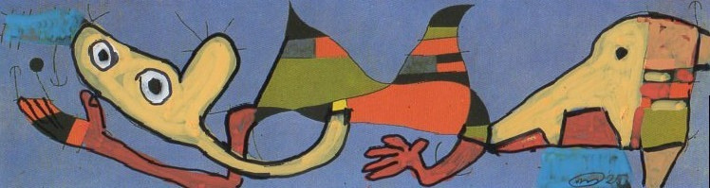
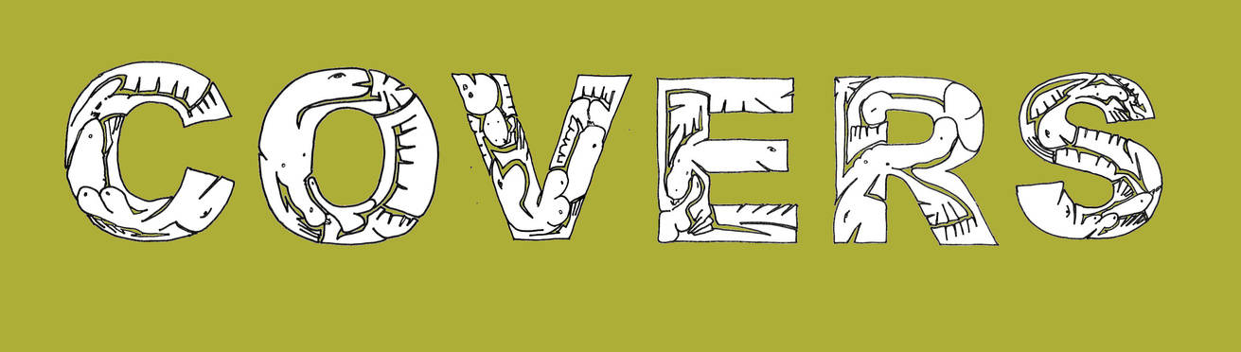
for the world

Slide 2
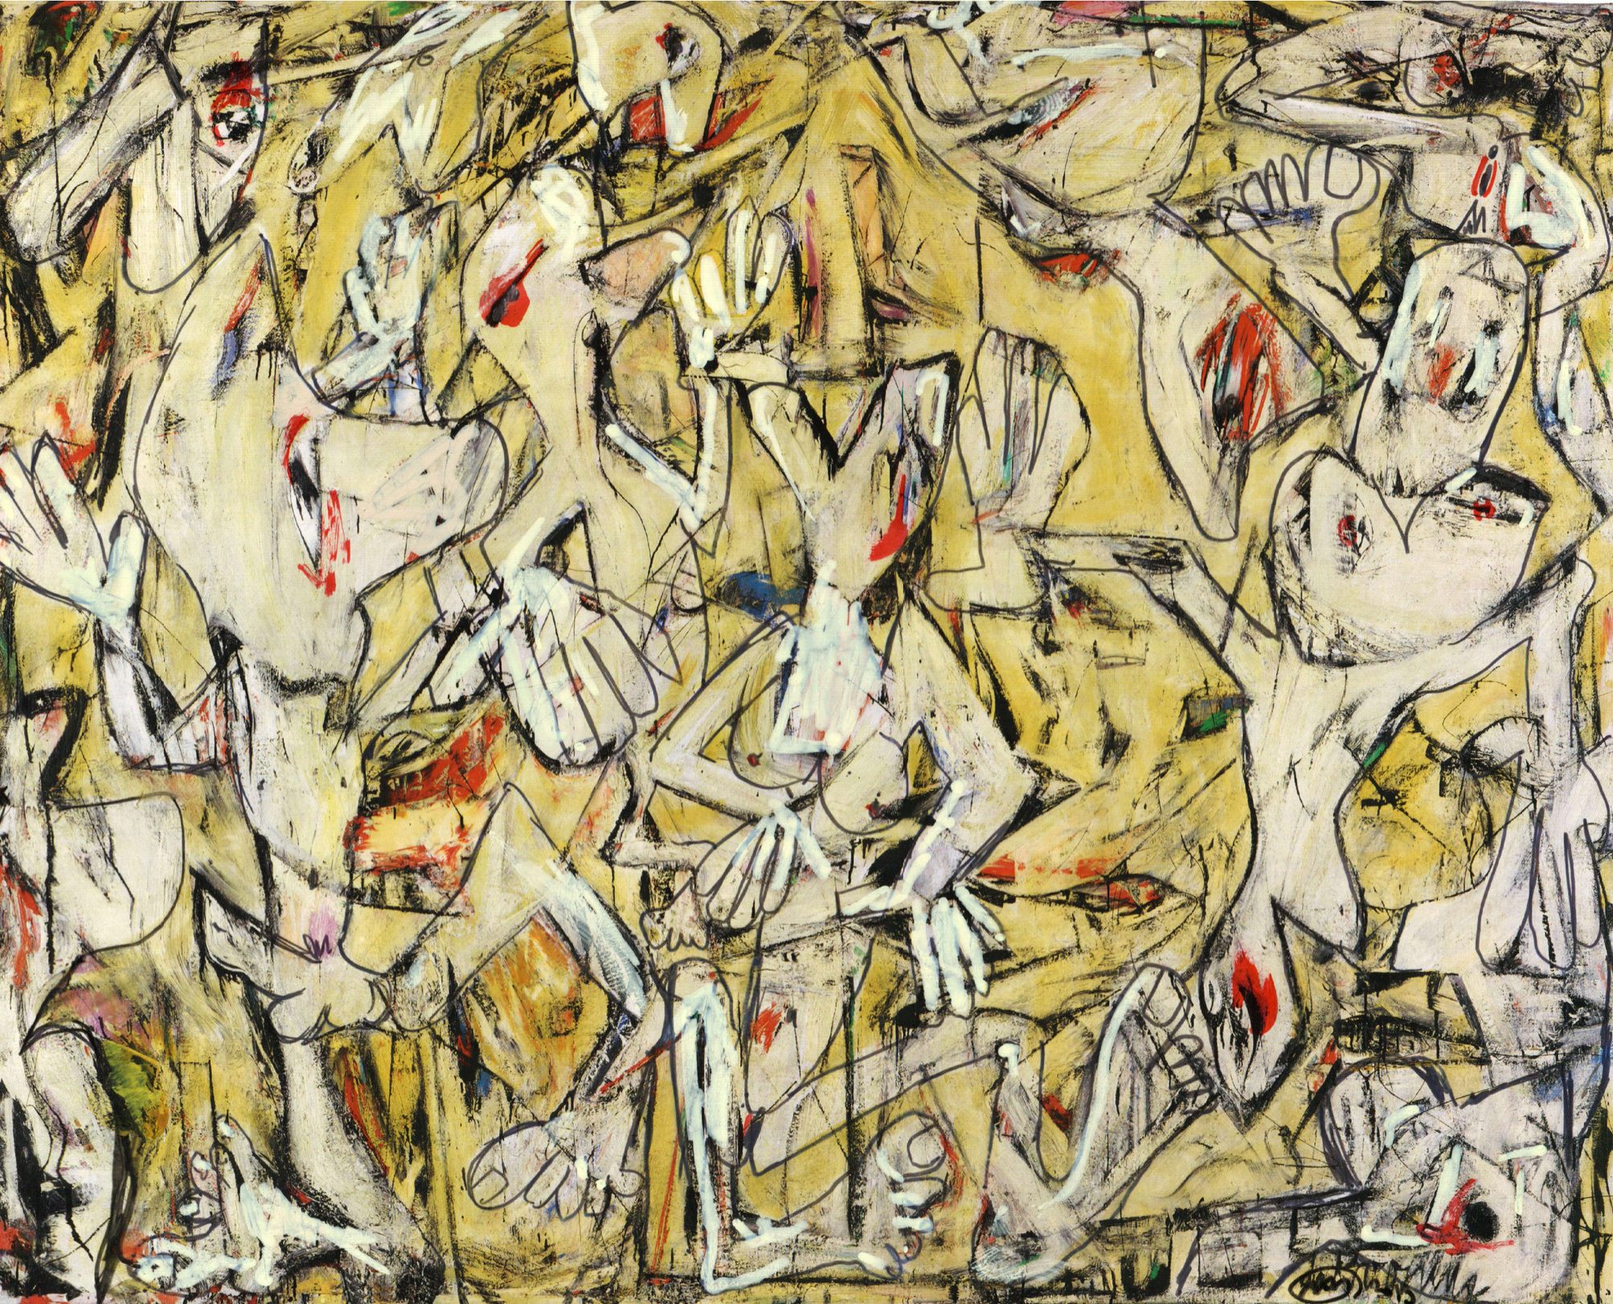
In een wereld die zichzelf meedogenloos uitput, toont Covers van Pierre Mertens de waanzin van de dag — een dagelijkse daad van aandacht voor kwetsbaarheid.

Slide 3
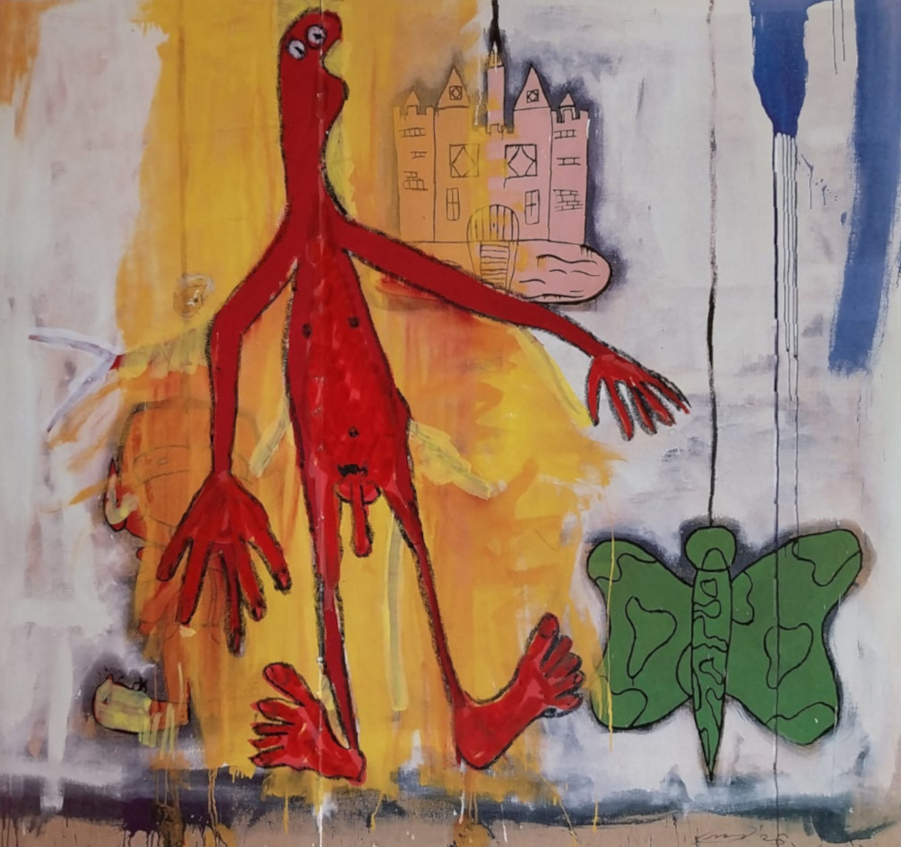
Zijn werk ontvouwt zich in het Antropoceen, een tijdperk waarin de mensheid niet langer slechts bewoner van deze planeet is, maar haar voornaamste verstoorder.
Mertens overschildert bestaande beelden met zijn naakte, menselijke of ontmenselijkte figuren en brengt zo aan het licht wat we liever negeren: kwetsbaarheid, woede, verlies, uitsluiting. Elke tekening staat op zichzelf, maar maakt tegelijk deel uit van een groter geheel — een visuele tijdlijn die het nieuws van de dag weerspiegelt.
Soms wrang, soms speels, maar altijd geworteld in engagement.

Slide 4
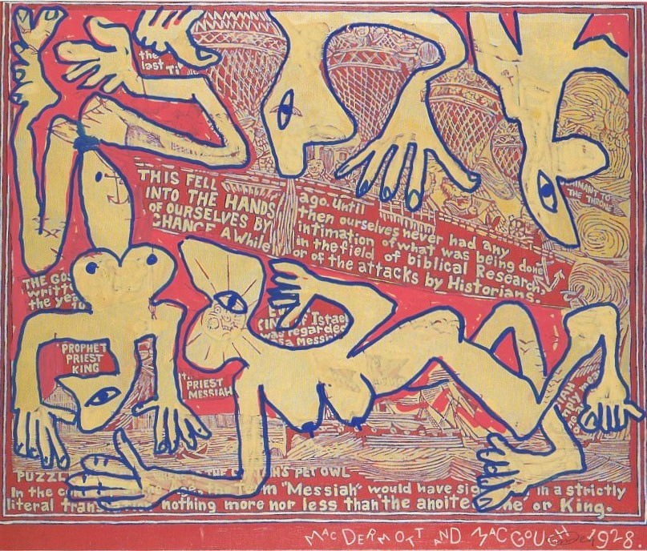
Sinds 2014 maakt hij elke dag één tekening, telkens op een reproductie van een bestaand kunstwerk of op de cover van een kunsttijdschrift. Zo ontstaat een groeiend archief van meer dan 4000 tekeningen.

Slide 5
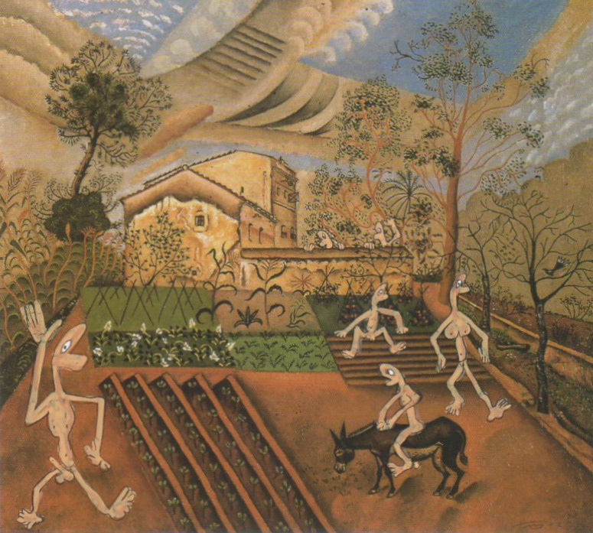
Elke tekening deelt zijn datum met een nieuwsfeit.
6/6/25: Judge blocks new Trump bid to deny US entry for Harvard’s foreign students

Slide 6
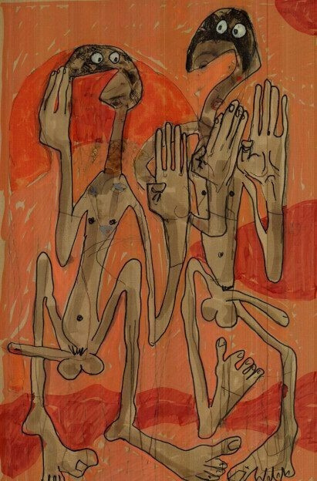
Dit werk ontstond na de dood van zijn dochter Liesje, geboren met spina bifida. Zij kreeg van bij haar geboorte niet de zorg waar ze recht op had en stierf toen ze elf was aan een medische fout.
Sindsdien weigert Mertens weg te kijken. Covers werd zijn dagelijkse gebaar naar verandering. Wat kinderen zoals Liesje vandaag in Europa wel ontvangen — chirurgie, nabijheid, waardige zorg — gunt hij elk kind, ook daar waar oorlog, armoede of uitsluiting zorg onmogelijk maken.

Slide 7
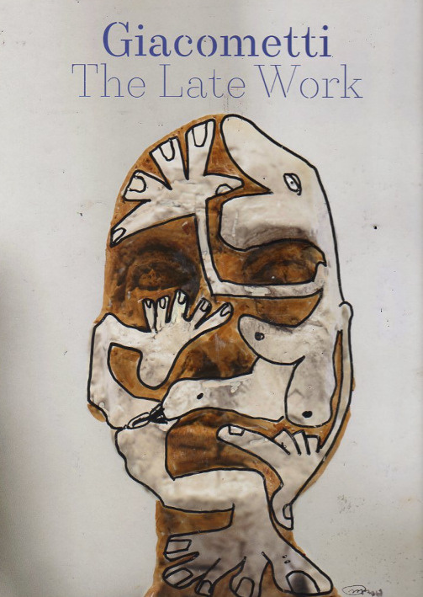
Kunst als daad, als engagement
Mertens zet zijn Covers op de kunstmarkt, waarbij zijn aandeel van de opbrengst integraal naar Child-Help gaat, de organisatie die hij in Liesjes naam oprichtte.

Slide 8
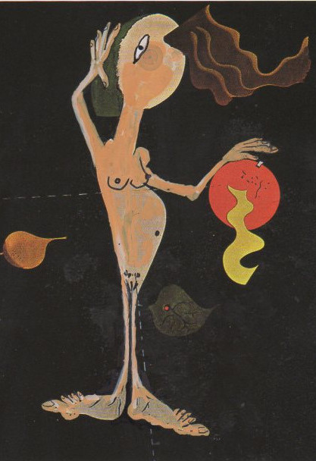
Lancering van Covers for the World
Op 3 december 2025,Internationale dag van personen met een handicap, vieren Child-Help International en de Tanzaniaanse zelfhulpgroep in Moshi de opening van het zestiende Huis van de Hoop én de start van SHARE, het wereldwijde kenniscentrum voor toegankelijke zorg.
Ter gelegenheid daarvan lanceren we het project Covers for the World. Pierre Mertens werkt er samen met Tanzaniaanse kunstenaars aan een muurschildering, aan een gezamenlijke bewerking van Picasso’s Les Demoiselles d’Avignon,
presenteert een dertiende werk in de reeks Loving Care en organiseert een creatief moment met kinderen met spina bifida.

Slide 9
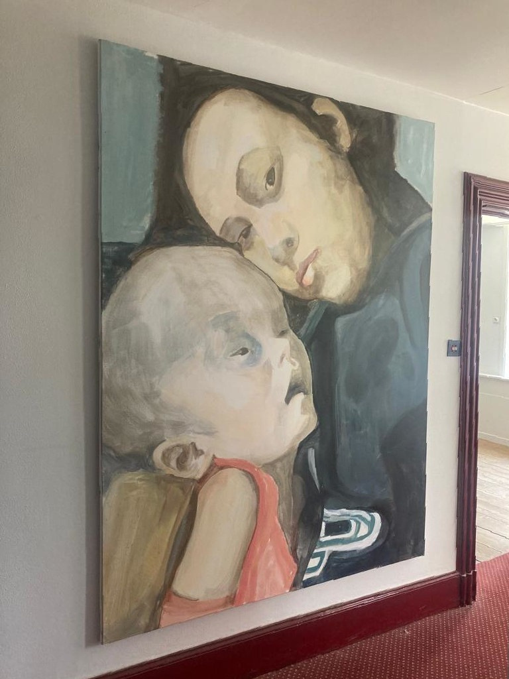
Loving Care
Pierre Mertens en Edith Doove werken sinds 2020 samen, toen zij samen Loving Care cureerden: een reeks met portretten van kinderen met onbehandelde hydrocefalie. In 2023 presenteerde zij de reeks opnieuw op het Kunstenfestival Watou.
De reeks is gebaseerd op foto’s die Filippijnse moeders op Facebook plaatsen — intieme moment opnamen van hun kinderen met onbehandelde hydrocefalie. Hoewel de vergrote hoofden visueel confronterend zijn, benadert Mertens elk portret vanuit de blik van moederliefde.
Hij vertaalt deze diep persoonlijke beelden naar groot formaat schilderijen (2 m x 1,5 m) en maakt van de snapshots stille getuigenissen van zorg en waardigheid.

Slide 10
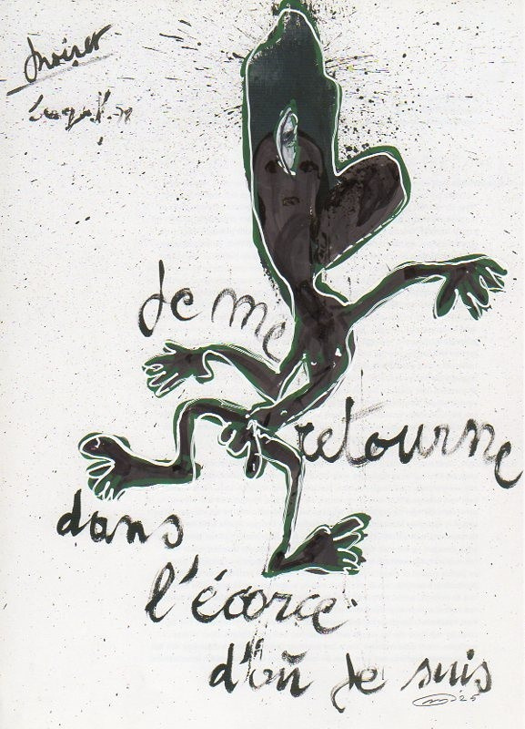
COVERS FOR THE WORLD
Opening van de tentoonstelling ter gelegenheid van de inhuldiging van SHARE – Global Knowledge Centre for Accessible Care
Adres: SHARE Knowledge Centre, Makongoro Street, Shanty Town, Moshi Town, Kilimanjaro, Tanzania
Woensdag 3 december 2025 om 11.00 uur, Internationale Dag van Personen met een Handicap
Deelnemende kunstenaars
Prince John Hugo · Lightness Jonas · Pierre Mertens · David Valerian Mlay · Lilian Munuo
Curator: Edith Doove

Slide 11
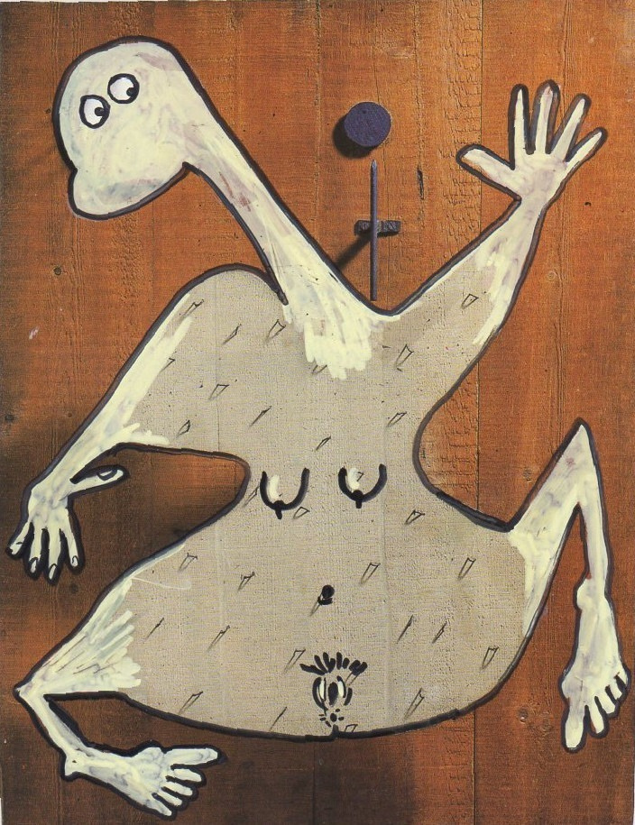
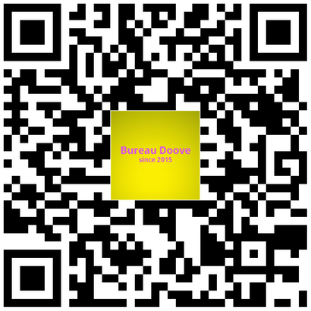
Doe je mee?
Pierre Mertens en Bureau Doove zoeken wereldwijd naar partners voor de verdere ontwikkeling van het programma Covers for the World. Zij denken daarbij aan musea of instellingen die kunst en sociaal engagement willen verbinden. Ze zoeken ook samenwerking met galeries en kunsttijdschriften die de spanning tussen beeld en activisme willen onderzoeken. Covers creëert ruimte voor reflectie, ongemak en verbinding. Tentoonstellingen kunnen krachtige debatten openen tussen kunst, tijd, dekolonisatie, ethisch en sociaal engagement
Hier kan je dit project steunen

Slide 12
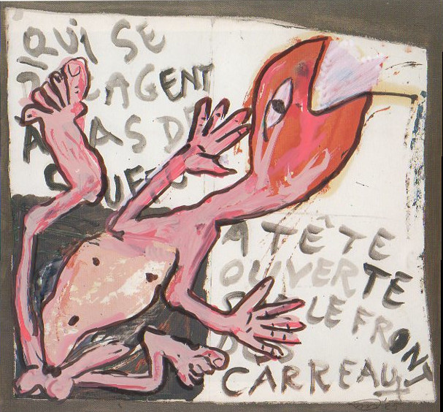
Elke tekening is een oproep tot zorg, voor elk kind dat dreigt te sterven terwijl het wacht op behandeling, of leeft op een plek waar zorg enkel voor de bevoorrechten is.
Elk verkocht werk wordt zo deel van een dubbel verhaal: dat van artistieke expressie én dat van concrete steun aan een kwetsbaar leven.
Wie daarin gelooft, vragen we om contact op te nemen met Bureau Doove voor een mogelijke samenwerking.

Slide 13
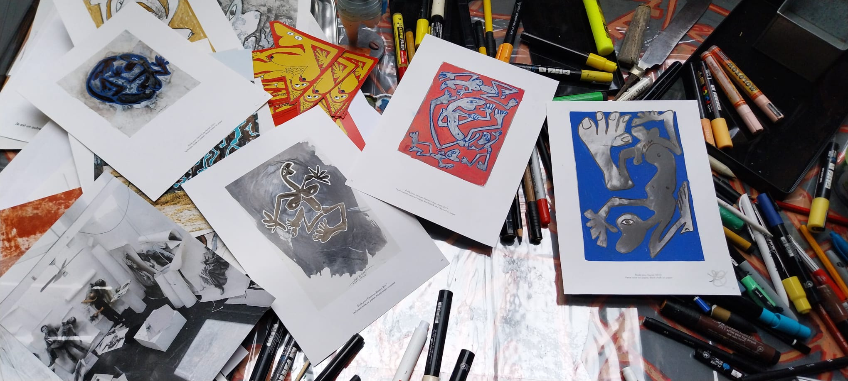
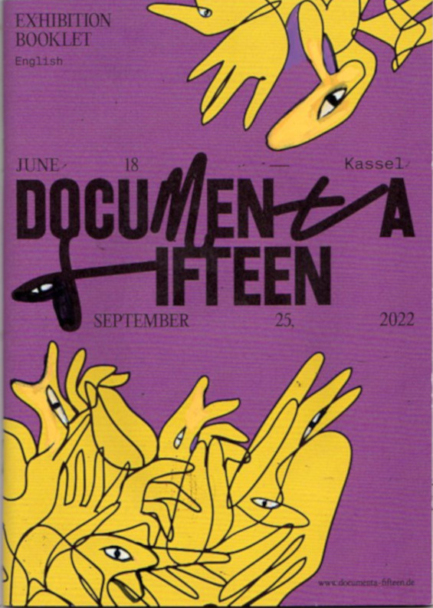

Slide 14
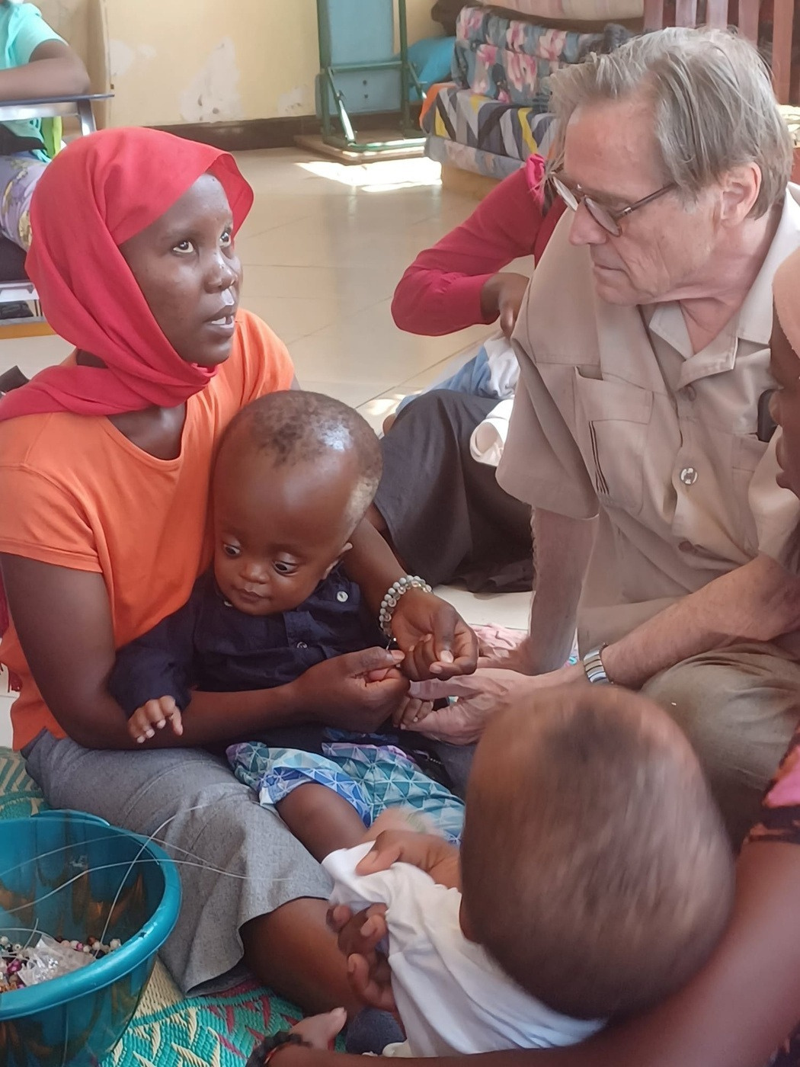

Elke 30 seconden wordt er een kind geboren met spina bifida en/of hydrocefalie. Overleven begint met onmiddellijke behandeling en degelijke toegankelijke zorg.
Het Child-Help Kenniscentrum vertaalt wereldwijde kennis naar betaalbare oplossingen en ondersteunt nationale netwerken naar verandering.
Child-Help ontstond uit de solidariteit van ouders van kinderen met spina bifida wereldwijd. Omdat de organisatie uitsluitend werkt mét en vanuit de doelgroep in het Globale Zuiden, is ze een voorbeeld van gelijkwaardig partnerschap.

Slide 15
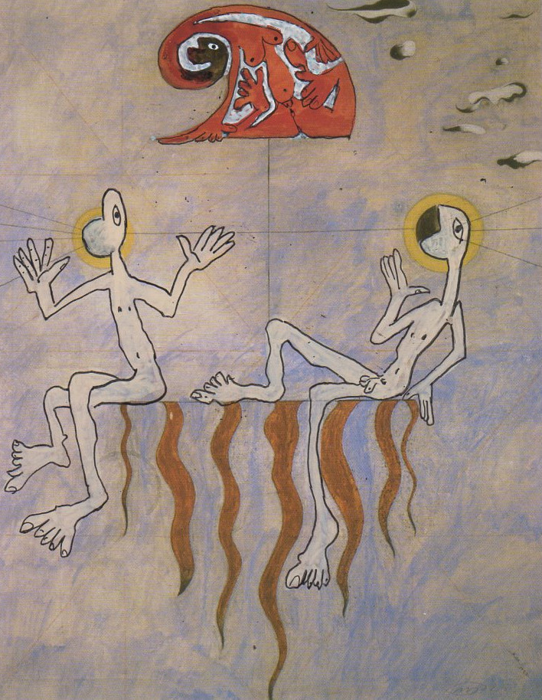
Covers
He wakes the dawn with trembling sight,
his brush a witness, day and night.
Each line repeats what time betrays
the painter of forty thousand days.
He paints the world that cannot sleep,
the cries the headlines cannot keep.
He overlays the saints, the kings,
their vanished faces, feathered wings.
Picasso murmurs, ‘Break to see.’
He tears the truth from history.
Guernica bleeds through Gaza’s glare,
old sorrow sighs in modern air.
The colours clash, the stories rhyme,
tomorrow spills from yesterday’s crime.
Each stroke a prayer, each hue a scar,
each newsflash flickers where the dead things are.
He paints not beauty, but its ghost,
the ache that art remembers most.
He paints, erases, paints again
to dream the grief that won’t remain.
Mark Kinet

Slide 16
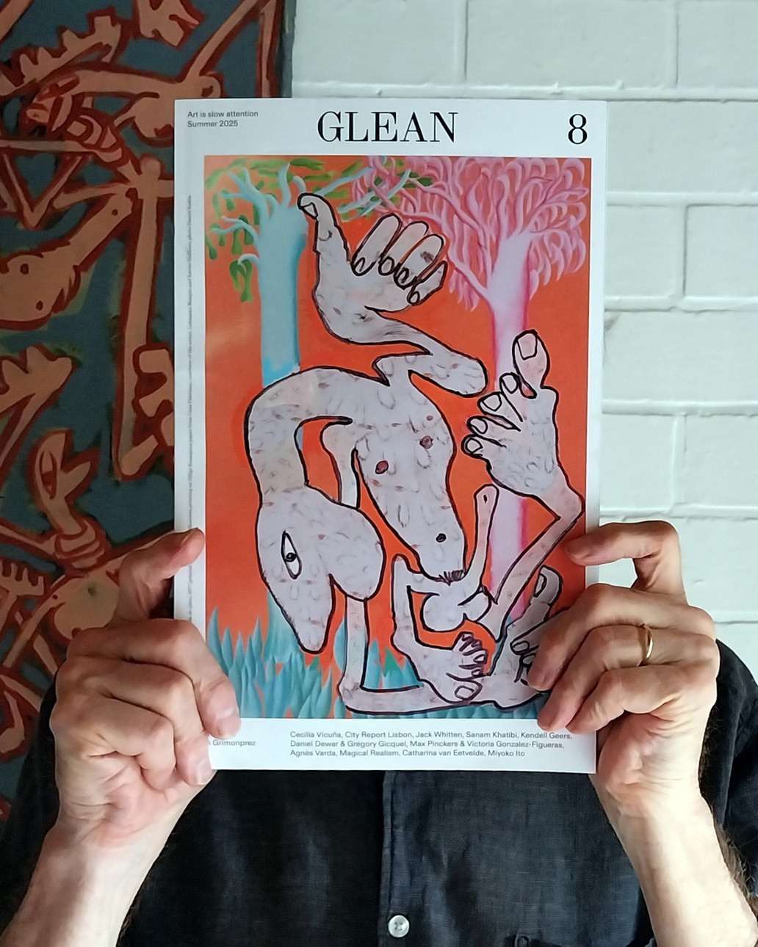
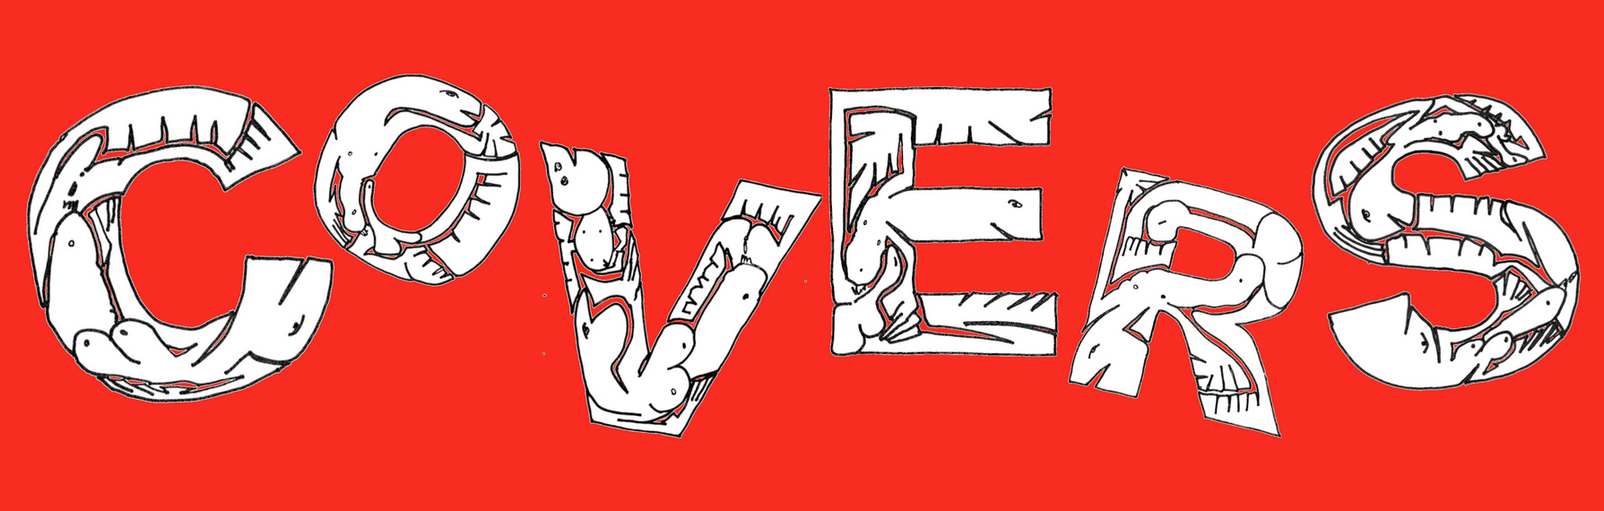
Pierre Mertens
info@pierremertens.be
www.pierremertens.be
+32(0)498504859
Edith Doove
contact@bureaudoove.com
https://bureaudoove.com/
+33(0)772079708

